Slide 1
回归模型
交通大数据分析
2023
马晓磊
Notes:
Today I will just do an overview of this course.

Slide 2
数据说明
数据文件1：21年6月实时数据南京S122其林门.csv
交调动态采集数据表--站点实时数据
字段 | 含义 | 字段 | 含义 | 字段 | 含义 | 字段 | 含义
YEAR | 年份 | DCSJLX | 调查数据类型 | TDH | 特大货车 | DHCS | 大货车速度
GCRQ | 观测日期 | SJXH | 时间序号 | JZX | 集装箱 | TDHS | 特大货车速度
GCZBS | 观测站标识 | CLZQ | 车辆周期 | MTC | 摩托车 | JZXS | 集装箱速度
HOUR | 小时 | XKC | 小客车 | TLJ | 拖拉机 | MTCS | 摩托车速度
MINUTE | 分钟 | DKC | 大客车 | XKCS | 小客车速度 | TLJS | 拖拉机速度
CDH | 车道号 | XHC | 小货车 | DKCS | 大客车速度 | GCBFB | 跟车百分比
XSFX | 行驶方向 | ZHC | 中货车 | XHCS | 小货车速度 | PJCTJJ | 平均车头间距
SBSBM | 设备识别码 | DHC | 大货车 | ZHCS | 中货车速度 | SJZYL | 时间占有率

Slide 3
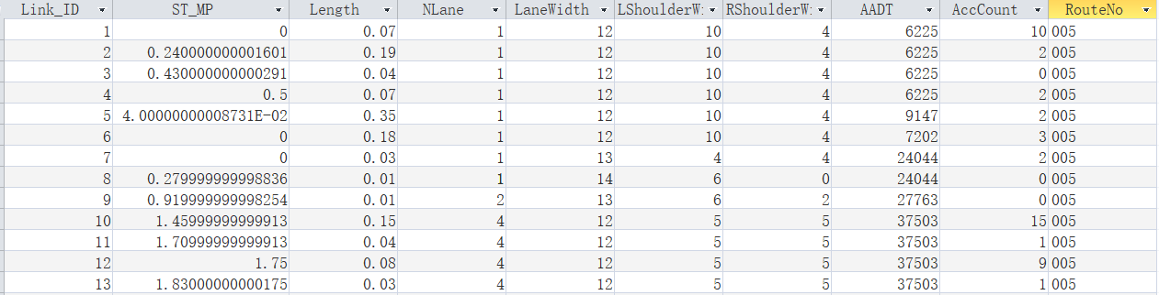
数据说明
数据文件2：A4_AccidentCount.csv
高速路段道路设施及事故数据
Link_ID | ST_MP | Length | NLane | LaneWidth | LShoulderWidth | RShoulderWidth | AADT | AccCount | RouteNo
路段ID | / | 路段长度 | 车道数 | 车道宽度 | 左路肩宽度 | 右路肩宽度 | 年日均交通量 | 事故数 | 道路号

Slide 4
模型说明
线性回归模型：
根据数据文件1，利用线性回归模型
验证平均车头间距、时间占有率、以及车流量之间的关系
logit模型：
根据数据文件2，利用logit模型分析路段发生事故与道路设施参数之间的关系

Slide 5

模型构建
根据 交通流理论:
$$q=kv$$
其中平均车头间距具有关系：
$$k\sim \frac{1}{headway}$$
时间占有率具有关系：
$$v\sim \frac{1}{time_occupancy}$$
则：
$$q\sim \frac{1}{headway}∙\frac{1}{time_occupancy}$$
即：
$$\lg{q}\sim \lg{headway}+\lg{time_occupancy}$$

Slide 6
线性回归模型
数据读取：
import numpy as np
import pandas as pd
import statsmodels.api as sm
df = pd.read_csv('21年6月实时数据NJ-S122其林门_train.csv’)
数据处理：
统计各车道的的小客车、大客车、小货车、中货车、大货车、特大货车数量总和
保留流量、车头间距、时间占有率不为零的数据

Slide 7
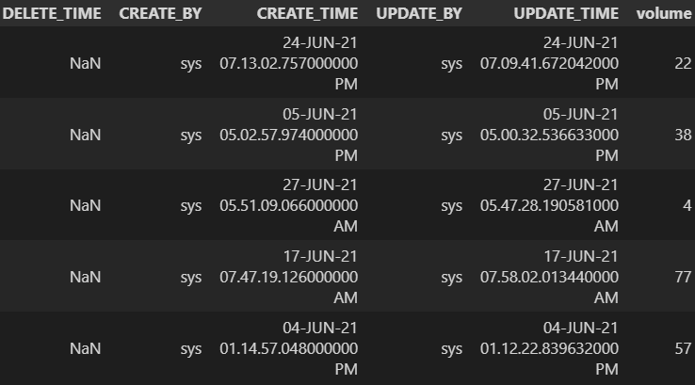
线性回归模型
查询语句：
df['volume'] = df[['XKC', 'DKC', 'XHC', 'ZHC', 'DHC', 'TDH']].sum(axis=1)
df = df[(df['volume']>0) & (df['PJCTJJ']>0) & (df['SJZYL']>0)]
df.head()

Slide 8
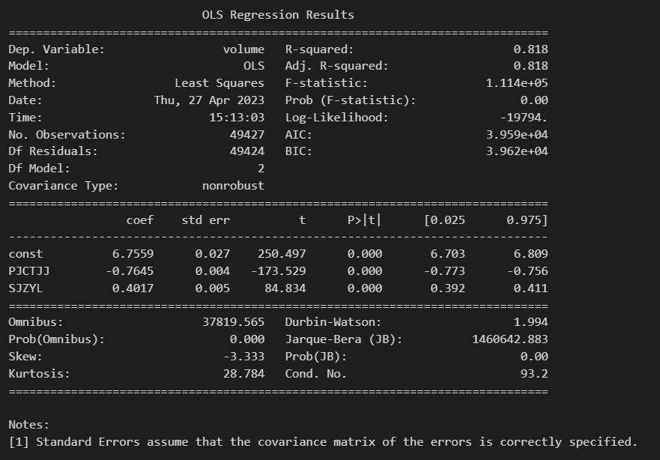
线性回归模型
构建模型并输出结果：
X = np.log(df[['PJCTJJ', 'SJZYL']])
X = sm.add_constant(X)
y = np.log(df['volume'])
model = sm.OLS(y, X)
result = model.fit()
print(result.summary())
调整R方=0.818，各变量均十分显著（$p−value<0.001$）

Slide 9
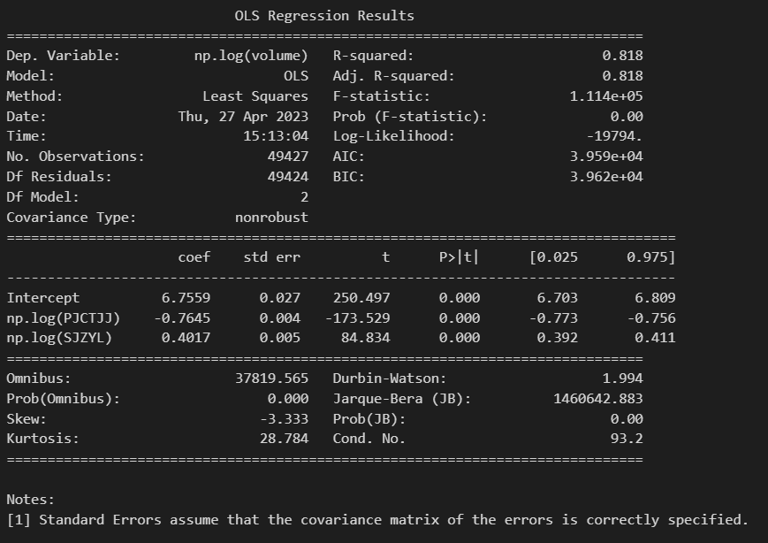
线性回归模型
使用公式回归：
import statsmodels.formula.api as smf
model = smf.ols('np.log(volume) ~ np.log(PJCTJJ) + np.log(SJZYL)', df)
result = model.fit()
print(result.summary())
结果一致

Slide 10
Logit模型
数据读取：
读取“A4_AccidentCount”数据表，代码如下：
import numpy as np
import pandas as pd
import statsmodels.api as sm
import statsmodels.formula.api as smf
df = pd.read_csv('A4_AccidentCount.csv')

Slide 11
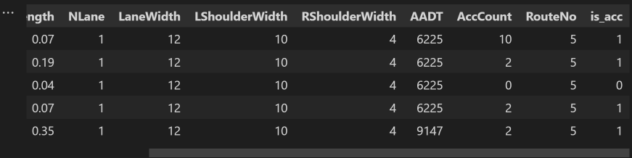
Logit模型
生成新列：
根据数据表中AccCount数值是否为0，生成新列is_acc
AccCount>0则is_acc列值为True，否则为False
代码如下：
df['is_acc'] = df['AccCount'] > 0
df['is_acc'] = df['is_acc'].astype(int)
df.head()

Slide 12
Logit模型
构建logit模型：
将数据表中ST_MP、Length、Nlane、LaneWidth、LShoulderWidth、RShoulderWidth、AADT作为因变量， is_acc作为自变量，构建logit模型
代码如下：
model = smf.logit(
'is_acc~ST_MP+Length+NLane+LaneWidth+LShoulderWidth+RShoulderWidth+AADT',
data=df)
result = model.fit()

Slide 13
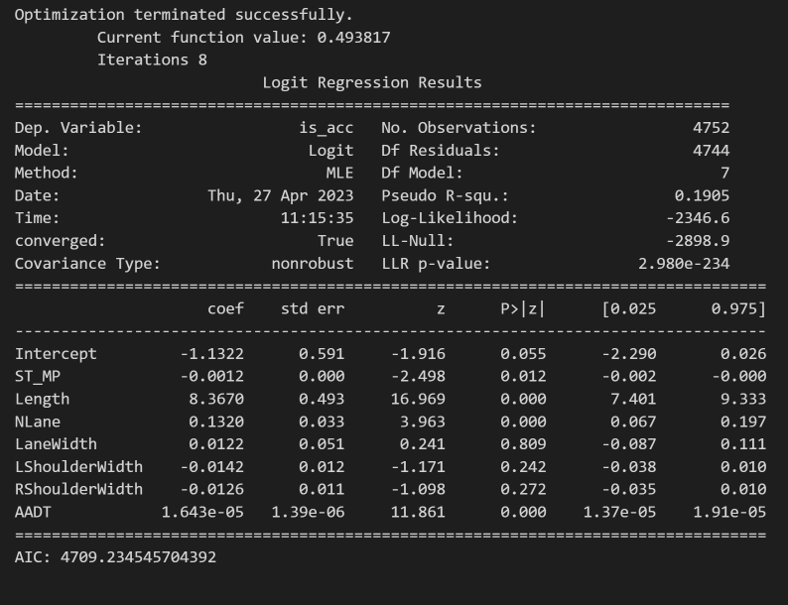
Logit模型
输出结果：
print(result.summary())
print('AIC:', result.aic)
模型回归AIC=4709.2
除车道宽度、左路肩宽度、右路肩宽度外，其他变量较为显著

Slide 14
Logit模型
模型优化：
去除不显著变量车道宽度、左路肩宽度、右路肩宽度
代码如下：
model = smf.logit(
'is_acc~ST_MP+Length+NLane+AADT',
data=df)
result = model.fit()
print(result.summary())
print('AIC:', result.aic)

Slide 15
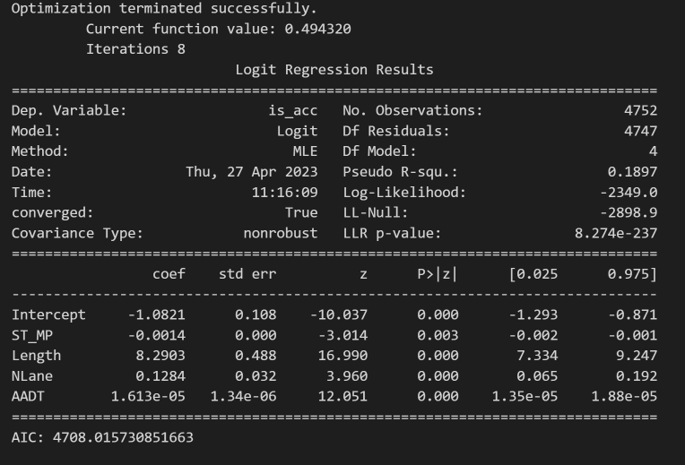
Logit模型
输出结果：
模型回归AIC=4708，略低于原模型，即优化后模型略优于原模型
说明车道宽度、左/右路肩宽度对路段是否发生事故的影响再该数据集中不显著

Slide 16
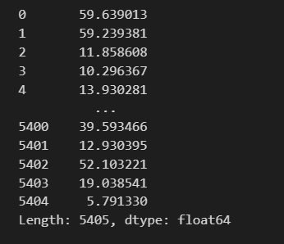
线性回归模型
读取测试集并预测：
df_test = pd.read_csv('./21年6月实时数据NJ-S122其林门_test.csv')
predict = result.predict(df_test[['PJCTJJ', 'SJZYL']])
predict = np.exp(predict)
predict

Slide 17
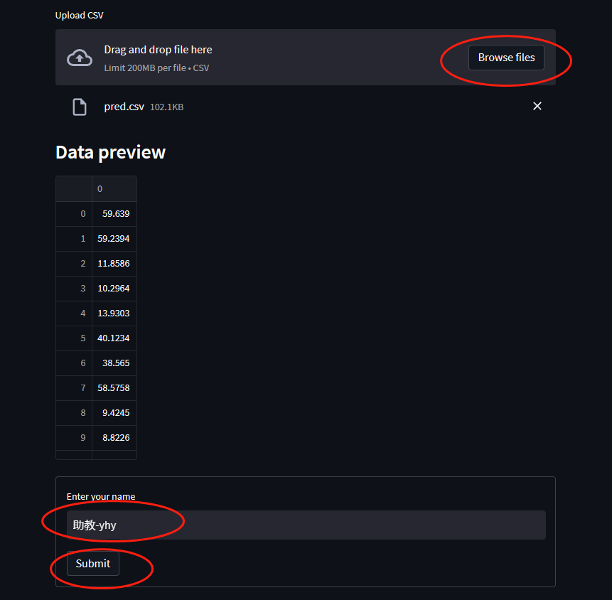

线性回归模型
储存结果：
predict.to_csv('pred.csv', index=False)
上传至线上测试平台：
http://172.17.37.80:8501

Slide 18
线性回归模型
课堂练习：
思考各种提升预测准确度的方法并实验
提示：
1、数据清洗：调整输入数据，去除部分可能存在问题的输入。
2、特征工程：寻找新的输入特征，以及构造新的特征（例：log、sin等非线性运算，两个变量之间相乘/相除的相互关系）。

